Slide 1
Mozdulattól a beszédig
Gáti-Bőti Mariann – mesterlogopédus, igazgató
Palotás Gábor Általános Iskola

Slide 2
1.KORAI/praeverbális SZAKASZ
1.Méhen belüli szakasz
-a magzatvíz közvetíti az anyanyelv intonációját
2. Újszülött-csecsemő
-3 napos csecsemő felismeri édesanyja hangját
-2 hetesen már képes az emberi hangot más hangtól megkülönböztetni
-differenciált sírás

Slide 3
AZ 1.ÉV Mozdulattól a hangadásig
IDŐSZAK | FEJLŐDÉSI PONTOK
0-6 hó | Sírás (differenciált) Figyel a hangokra, megkülönbözteti más hangingerektől a beszédet Képes különbséget tenni anyanyelve és más nyelvek hangjai között Szociális mosoly:A gyermek mosollyal válaszol, mellyel kommunikációt kezdeményez vagy tart fenn, illetve az anyai odafordulást idézi elő Nevetés A harmadik hónapra ereszkedik le a baba gégéje a torokba, így a garat is megnyílik, a nyelv pedig szabadon mozoghat, innentől kezdve pedig a magánhangzók teljes arzenálját zengheti a gyermek.
6-9 hó | Kommunikációs céllal gőgicsél Ciklizálás (ba-ba-ba, ma-ma-ma, pa-pa-pa, stb.) - még nincs jelentéstársítás! Beszédértés (nevére figyel, tiltást megért)
10-12 hó | Megjelenhetnek az 1.szavak (10-15hó): HOLOFRÁZIS:egyszerű szavak, gyakran ciklizált, főnevek, jelentéstársítással Kb.50 szavas beszédértés (passzív szókincs) Globális beszédmegértés (a beszédhelyzetnek nagy szerepe van)

Slide 4
Kúszás, mászás, mutatás, fogás, térdelés, felállás

Slide 5
A 2. ÉV
IDŐSZAK | FEJLŐDÉSI PONTOK
12-18 hó | Gesztusjátékokat kezdeményez Az egyszerű utasításokat követi Egy-két szót már helyesen használ. (mama/baba stb.) Felfedezi, hogy szavak segítségével fel tudja kelteni a környezet figyelmét és cselekvésre tudja késztetni a felnőtteket ☺ Rámutat a kívánt tárgyra 50< szavas szókincs
18-24 hó | Rájön, hogy mindennek neve van – SZÓROBBANÁS ( A szótanulás ugrásszerűen felgyorsul.) Egyszavas mondatok – HOLOFRASZTIKUS SZAKASZ (1 szóval 1 egész mondatot is jelölhet) Kétszavas/többszavas közlések megjelenése

Slide 6
Járás, rendezgetés, lépcsőn jár, labdába rúg, tapsolás

Slide 7
2-3 ÉVES KOR
IDŐSZAK | FEJLŐDÉSI PONTOK
2 ÉVES | Utasításokat már gesztus nélkül is megért Testrészeit megmutatja (passzív szókincs) Könyvben tárgyakat felismer Személyes névmást használ
3 ÉVES | Kialakulnak a 4-5 tagú közlések Szókincse bővül Mondattani szerkezetek bonyolultabbá válnak: tárgyrag /-t/ -ba/be birtokjel /-é/ birtokos személyrag többes szám jele /-k/ -ban/ben -val/vel -különböző helyragok (-ra/re , -nál/nél -hoz/-hez/-höz, stb.) -igeragok

Slide 8
Futás, ugrálás, motorozás, hintázás

Slide 9
Óvodáskor
a nyelvhasználat folytonos mennyiségi és minőségi fejlődése
beszédmegértés még nagymértékben különbözik a felnőttkor szinttől. A gyermeknek egyrészt szüksége van vizuális információkra, melyek például a beszélő szájmozgása, hangképzése, mimikája lehetnek. Másrészt saját logikájára, értelmező képességére és érzelmekre is támaszkodik, valamint a megértést befolyásolja az általános fizikai és pszichés állapot is
sokat és szívesen beszél
főnév+ige+melléknév+számnév
egocentrikus beszéd: olyan monológ, mellyel a gyermek játékát kíséri

Slide 10
Miért fontos a mozgás a beszédfejlődésben?
A mozgás segíti az agyi kapcsolatok fejlődését, ami elengedhetetlen a beszédértéshez és a kifejezőkészséghez.
A finommotorika és az artikuláció fejlődése párhuzamosan halad, ezért fontos a kézmozgások, rágás, arcizmok fejlesztése.
Ha egy gyermek mozgásfejlődésében elmaradás van, az gyakran a beszédben is megmutatkozik – ezért a korai beavatkozás kulcsfontosságú.

Slide 11
Iskolaérettség
1.Testi fejlettség
(fizikai jellemzők, nagy- és finommotorika)
2.Pszichés és szociális
(érzelmi- és szociális fejlettség)
3.Kognitív érettség
? 6 évesen…

Slide 12
beszédzavar
beszédhiba
beszédfogyatékosság
Azok az ép hallással rendelkező emberek tartoznak, akiknél a beszédfejlődés menete nem indul meg, kórosan késik, vagy valamelyik területen rendellenesen működik.

Slide 14
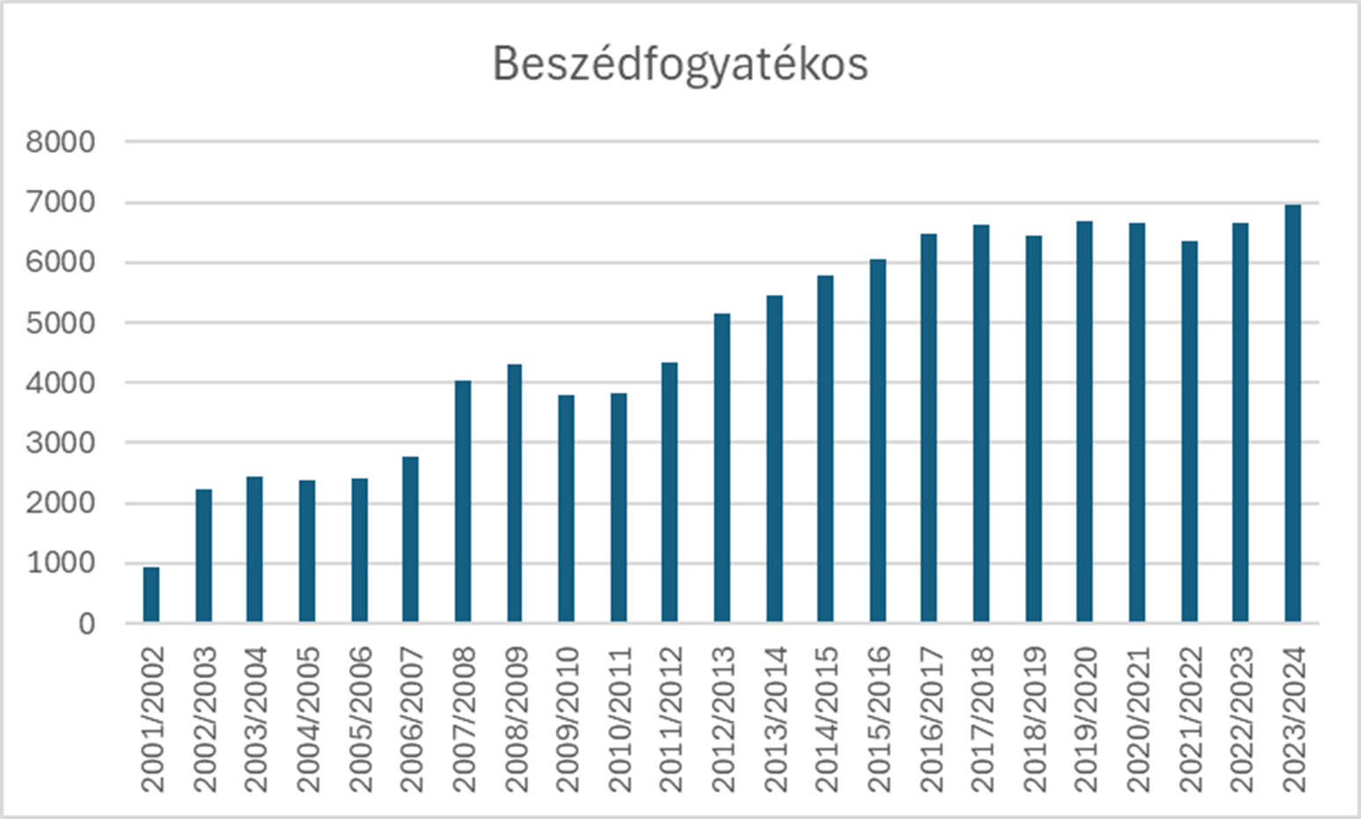

Slide 15
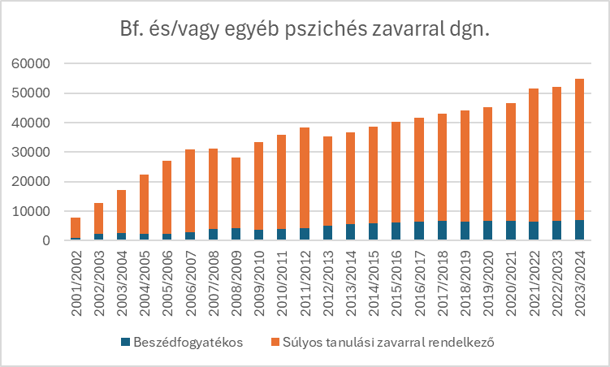

Slide 16
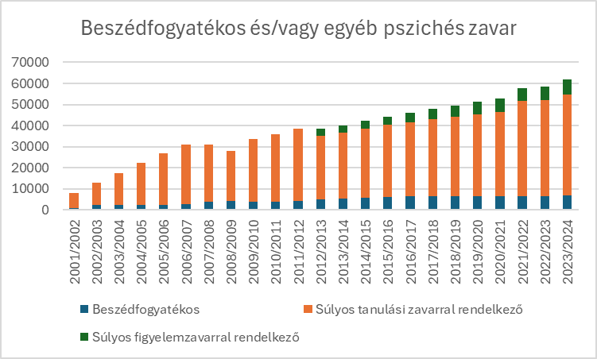

Slide 18
Miért nő a dislexiások száma?
Életmódbeli változások-természetes fejlesztések kimaradása
Egyre rövidebb pelenkázás, öltöztetés
Mozgás, mozgattatás hiánya
Háztartási munkákból kimaradnak a gyerekek
Felolvasás hiánya
Aktív zenélés hiánya
Audio - vizuális élménytúlterheltség
Toxikus anyagok
Fejlődő orvostudomány
Tanítási zavar

Slide 19
BM-Tények*
Mi van?
10.400 gyógypedagógus
4.300 intézmény, ami fogad SNI tanulót
6.000 szakszolgálati szakember
2.000 pszichológus
10+1 képzőhely
aránytalan teher tilalma
2023-ban 2400 felvett BA gyógypedagógus és konduktor
Forrás: dr. Kiss László pedagógiai szakszolgálati és gyógypedagógiai referens (Belügyminisztérium – Köznevelés-igazgatási Főosztály) 2024.04.24. előadása

Slide 21
Kudarcból siker
Felismerés, elfogadás
Szoros együttműködés a család és a szakemberek között
Az iskolában minden nehéz – az iskolában minden nehéz?
A motiváció fontossága
Megismerő funkciók mindegyikének fejlesztése (érzékelés, észlelés, figyelem, emlékezet, gondolkodás)

Slide 22
Logopédiai iskola
A diagnózisok – számít? Számít, de nem segít (BNO F83)
Heterogén nyelvi zavarok
„furi gyerek” – Dr. Gyarmathy Éva (bármi lehet belőle)
Egymástól is nagyon különböznek
Kisgyermekkori fejlesztések fontossága
Komplexitás

Slide 23
Palotás Gábor általános iskola
logopédiai általános iskola
nyújtott 1.osztály
Meixner-módszer
5-13 fő/osztály
egész napos iskola

Slide 24
#palotasiskola #jatszvatanulunk
gyógypedagógusok
emelt óraszámban a magyar
logopédia órarendbe építve
mozgásfejlesztés
idegen nyelv tanulás csak 5.osztálytól

Slide 25
…és még mi kell?
Harmonikus, befogadó környezet
Szaktanárok érzékenyítése
Szülőedukáció
Szabadidős tevékenységekben hangsúlyozni a verbalitást, a kooperációt és a mozgásos tevékenységeket
#jatszvatanulunk

Slide 26
(Mozgás)fejlesztés-gyógypedagógusként
Terápiás elvek betartása:
-pontos diagnózison alapul
-szakmai kompetencia
-tudatos és tervszerű
-folyamatos és rendszeres
-teammunka jelentősége
Módszerek és próbálkozások:
Mozdulattól az önkifejezésig
-alapozó terápia
-néptánc
-állatasszisztált terápia
-sportpoharak
-táncszőnyeg

Slide 27
…és még mi kell?
Pontos diagnózis
Szülők-intézmény együttműködése
Szakmai teammunka
Nyitottság új (gyógy)pedagógiai módszerek kipróbálására
Hagyományos pedagógiai elemek megőrzése: kézírás fontossága, sok mozgás-ritmus-beszéd alapú tevékenység, speciális füzet/vonalköz, memoriterek tanulása
#lehetmaskepp

Slide 28
Megoldási javaslatok
A gyerek leképezi a körülötte lévő világot
Optimális fejlesztő környezet – ingergazdagság (?)
A környezetet átalakítani, hogy legyen lehetőség a megismerésre
Tevékenykedtetés – csinálja- jobban megy –tevékenység alapú tudás
Mozgásra ösztönzés, érdekes mozgástevékenységek (mozgás-ritmus-egyensúly)
Biztos keretek kialakítása: idő- hely- szabályok
Tudatosság: Meixnertől a középfokú központi magyar felvételiig
Memoriterek fontossága
Kézírás fontossága
Generációs sajátosságok megismertetése a kollégákkal
Erősségeik beépítése a gyengeségeik kompenzálására

Slide 29
Források
Statisztikai adatok: https://www.ksh.hu/stadat_files/okt/hu/okt0006.html 2025.03.20-i állapot szerint
Kép forrása: https://hu.wikipedia.org/wiki/Gordiuszi_csom%C3%B3#/media/F%C3%A1jl:Alexander_cuts_the_Gordian_Knot.jpg
www.palotasiskola.com

Slide 30
Köszönöm a figyelmet!
#palotasiskola boti.mariann@gmail.com

